Slide 1

Start on Sustainability
Starter Kit
10. PITFALLS IN SUSTAINABLE BUSINESSES

Slide 2

ABOUT OUR PROJECT
By implementing Start on Sustainability, we aim to equip micro-enterprises with the necessary tools and resources to take meaningful action towards sustainability, thereby contributing to a more sustainable and resilient EU economy.

Slide 3
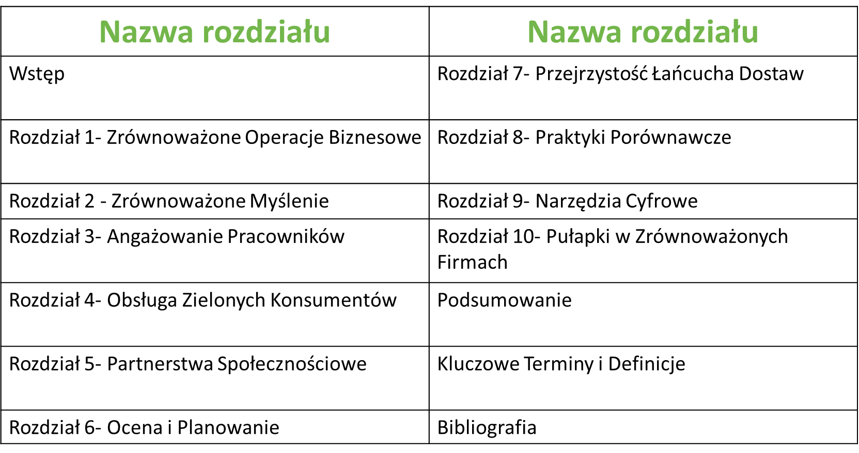
Spis treści Zestawu Startowego SOS

Slide 4
TABLE OF CONTENTS
01
Wstęp do modułu
02
Pułapki w zrównoważonym biznesie
03
Case Studies
04
Ocena
05
Pułapki w zrównoważonym biznesie
06
Bibliografia

Slide 5

01
WSTĘP DO MODUŁU

Slide 6

01
PRZEGLĄD TEMATU
02
CELE
03
OCZEKIWANE WYNIKI KSZTAŁCENIA

Slide 7
PRZEGLĄD
Temat 1: Zrozumienie zrównoważonego rozwoju
Uczestnicy kursu zapoznają się z zasadami zrównoważonego rozwoju w biznesie, ucząc się, jak integrować i równoważyć czynniki środowiskowe, społeczne i ekonomiczne w swojej mikrofirmie.
Temat 2: Praktyczne zastosowanie praktyk zrównoważonego rozwoju
Uczestnicy kursu zdobędą umiejętności wdrażania kluczowych praktyk zrównoważonego rozwoju, takich jak redukcja odpadów, efektywność energetyczna i zrównoważone pozyskiwanie surowców w ramach działalności biznesowej.

Slide 8
PRZEGLĄD
Temat 3: Wgląd w regulacje i zaangażowanie interesariuszy
Uczestnicy kursu zrozumieją i nauczą się poruszać w regulacyjnym krajobrazie wpływającym na ich biznes oraz dowiedzą się, jak skutecznie angażować interesariuszy w celu komunikowania działań na rzecz zrównoważonego rozwoju.
Temat 4: Pomiar wyników i konkurencyjność biznesu
Uczestnicy kursu będą w stanie wykorzystać różne narzędzia i wskaźniki do pomiaru wyników zrównoważonego rozwoju oraz wykorzystać te dane do zwiększenia długoterminowej konkurencyjności swojego biznesu i pozycji rynkowej.

Slide 9
CELE
Zdobądź solidne zrozumienie zrównoważonego rozwoju w kontekście biznesowym, w tym definiowanie zrównoważonego rozwoju, rozpoznawanie zrównoważonych modeli biznesowych, takich jak gospodarka o obiegu zamkniętym i wartość dzielona, ​​oraz równoważenie czynników środowiskowych, społecznych i ekonomicznych. Zdobądź wiedzę i umiejętności, aby stosować praktyki eko-efektywne, takie jak redukcja odpadów, efektywność energetyczna i zrównoważone pozyskiwanie, a także opracuj i wdróż dostosowany plan zrównoważonego rozwoju w celu poprawy działalności.
Zrozum i poruszaj się po krajobrazie regulacyjnym, wykorzystuj dostępne zachęty oraz skutecznie komunikuj i raportuj działania na rzecz zrównoważonego rozwoju interesariuszom w celu zwiększenia zaangażowania i przejrzystości.

Slide 10
CELE
Learn to use tools and metrics for measuring sustainability performance, evaluate business operations, and understand how integrating sustainability can enhance long-term business competitiveness and market position.

Slide 11
EFEKTY UCZENIA SIĘ
W tym module poznasz podstawy zrównoważonego rozwoju w biznesie. Obejmuje to informacje takie jak sposób definiowania i równoważenia aspektów środowiskowych, społecznych i ekonomicznych. Zdobędziesz również umiejętności wdrażania praktyk takich jak redukcja odpadów, efektywność energetyczna i zrównoważone pozyskiwanie oraz opracujesz plan zrównoważonego rozwoju dostosowany do Twojej firmy.
Zdobędziesz również wiedzę na temat zrozumienia, jak poruszać się po wymogach regulacyjnych i wykorzystywać zachęty w celu wspierania zrównoważonych operacji. Dowiesz się również, jak komunikować swoje wysiłki na rzecz zrównoważonego rozwoju interesariuszom, wykorzystując wskaźniki do pomiaru i oceny wyników zrównoważonego rozwoju Twojej firmy, pomagając zwiększyć jej długoterminową konkurencyjność i pozycję rynkową.

Slide 12

There is a path to sustainability.
It is a path that could lead to a better
future for all life on Earth
David Attenborough

Slide 13

02
Pułapki w zrównoważonych biznesach

Slide 14
01
Temat 1: Typowe pułapki w zrównoważonym rozwoju biznesu
02
Temat 2: Wyzwania finansowe i inwestycyjne
03
Temat 3: Opór wobec zmian i kultura organizacyjna
04
Temat 4: Brak dostępu do zrównoważonych technologii i praktyk

Slide 15
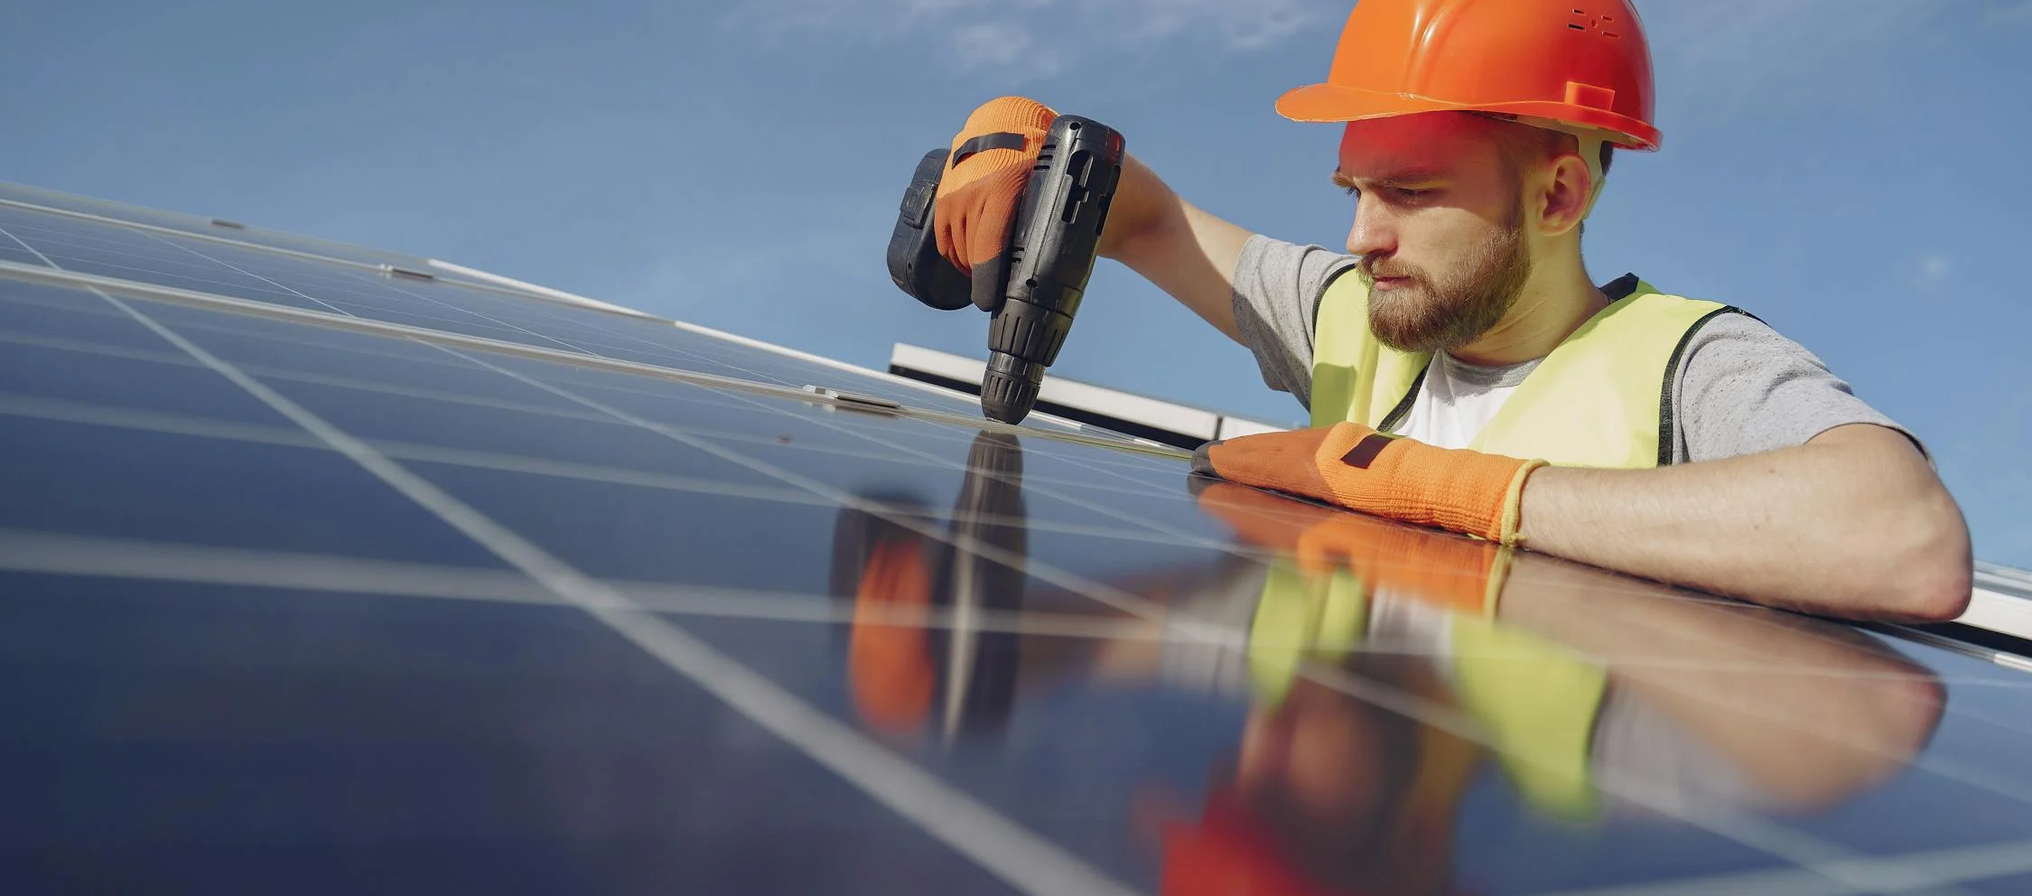
2.1
Temat 1: Typowe pułapki w zrównoważonym rozwoju biznesu

Slide 16
Skupienie się wyłącznie na czynnikach środowiskowych
Kiedy mikroprzedsiębiorstwa źle rozumieją prawdziwy zakres zrównoważonego rozwoju, często popełniają błędy, które mogą podważyć ich wysiłki. Jednym ze sposobów, w jaki przedsiębiorstwa mogą to zrobić, jest skupianie zbyt wielu wysiłków na rzecz zrównoważonego rozwoju na czynnikach środowiskowych.
Zrównoważony rozwój nie polega tylko na byciu eko; chodzi o budowanie biznesu, który może prosperować w dłuższej perspektywie, równoważąc zysk z celem. Zrównoważony rozwój gospodarczy zapewnia, że ​​biznes może generować zyski i wspierać źródła utrzymania.

Slide 17

Zrównoważony rozwój środowiska obejmuje minimalizowanie negatywnego wpływu na planetę, takiego jak redukcja odpadów i emisji.
Zrównoważony rozwój społeczny koncentruje się na dobrostanie pracowników, klientów i społeczności, zapewniając uczciwe praktyki i przyczyniając się pozytywnie do społeczeństwa.

Slide 18
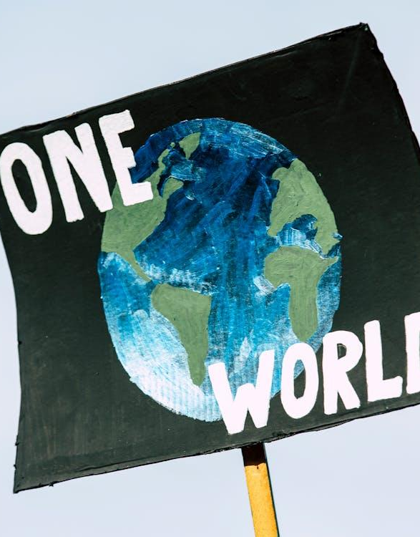
Zrównoważony rozwój nie ma znaczenia dla mojej firmy
Jednym z najpoważniejszych błędów, jakie popełniają firmy w kwestii zrównoważonego rozwoju, jest przekonanie, że nie ma to dla nich znaczenia. To błędne przekonanie nie mogłoby być dalsze od prawdy. Zrównoważony rozwój ma kluczowe znaczenie w każdej branży ze względu na znaczne ryzyko związane z ignorowaniem zrównoważonych praktyk. Ryzyko to obejmuje poważne szkody dla marki i reputacji publicznej, ponieważ media społecznościowe mogą szybko rozpowszechniać negatywne informacje, kierując klientów do bardziej zrównoważonych konkurentów.
Niezrównoważone praktyki, takie jak nieefektywne wykorzystanie zasobów i złe zarządzanie odpadami, mogą prowadzić do wzrostu kosztów. Zaniedbanie zrównoważonego rozwoju naraża również firmy na finansowe i społeczne reperkusje braku zgodności, w tym wysokie grzywny, wyzwania prawne i kryzysy public relations.

Slide 19

Uważaj na greenwashing
Podczas gdy wiele firm dostrzega znaczenie zrównoważonego rozwoju, pojawiło się niefortunne zjawisko znane jako „greenwashing”. Greenwashing ma miejsce, gdy firmy wprowadzają w błąd lub kłamią, że ich produkty lub usługi są przyjazne dla środowiska. Postrzegane korzyści z greenwashingu obejmują uzyskanie pozytywnego PR i reputacji ekologicznej bez konieczności inwestycji lub wysiłku.
Jednak takie podejście wiąże się ze znacznym ryzykiem. Gdy klienci i opinia publiczna odkryją, że zostali wprowadzeni w błąd w tak ważnej kwestii, może to skutkować poważną utratą zaufania i biznesu. Dlatego ważne jest, aby firmy promowały ekologiczne aspekty swoich produktów lub usług w sposób uczciwy i przejrzysty.

Slide 20

WATCH & LEARN
Jak rozpoznać greenwashing
Kliknij poniższy link lub obejrzyj film po lewej stronie, aby dowiedzieć się więcej na temat greenwashingu i jak rozpoznawać firmy, które go stosują, jednocześnie unikając jego stosowania w swojej firmie.
https://youtu.be/isdTMuN4D-k?si=3V89M6P5eu0WToPD

Slide 21
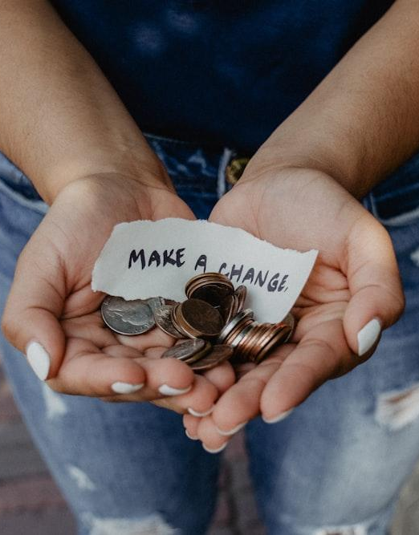
Sustainable Practices Not In Your Company Values
Często firmy próbują zaszczepić praktyki zrównoważonego rozwoju w swoich istniejących operacjach. Jednak te wysiłki są zazwyczaj o wiele skuteczniejsze i postrzegane jako bardziej autentyczne przez opinię publiczną, gdy zrównoważony rozwój jest zakorzeniony w podstawowych wartościach firmy.
Podejmując publiczne zobowiązanie do zrównoważonego rozwoju, firmy mogą stworzyć solidne podstawy, na których takie praktyki są brane pod uwagę przy każdej decyzji i przez każdą osobę w organizacji. Zintegrowanie zrównoważonego rozwoju z rdzeniem operacji firmy zapewnia, że ​​stanie się on integralną częścią codziennych działań biznesowych, dzięki czemu nie można go przeoczyć. Więcej informacji na temat wpływu pracowników i kultury firmy na organizację można znaleźć w Temacie 3.

Slide 22
Słabe zarządzanie zrównoważonym rozwojem
Innym problemem, którego firmy i organizacje muszą być świadome, jeśli chodzi o zrównoważony rozwój, jest słabe zarządzanie. Najlepiej jest mieć dedykowany zespół ds. zrównoważonego rozwoju, zamiast dodawać go do obciążenia pracą obecnych pracowników. Zespół ten może poświęcić niezbędny czas i energię na bycie na bieżąco z obowiązującymi przepisami i najnowszymi trendami w celu poprawy zrównoważonego rozwoju. Jednak kluczowe jest, aby zespół ds. zrównoważonego rozwoju integrował się i ściśle współpracował z innymi menedżerami i obszarami firmy.
Powinni rozumieć wyzwania i problemy każdego obszaru i zespołu, opracowując rozwiązania, które są wspólne i wspierające. Ponadto, posiadanie istotnej części organizacji zależnej od jednej osoby stanowi znaczne ryzyko. Jeśli ta osoba stałaby się niedostępna z powodu choroby, opuszczenia firmy, a nawet śmierci, firma może ucierpieć. Zapewnienie silnego zespołu ds. zrównoważonego rozwoju ze wspólnymi obowiązkami, w którym każdy członek może zastąpić innego, jest niezbędne dla długoterminowej zrównoważoności.

Slide 23

02.2
Temat 2: Wyzwania finansowe i inwestycyjne

Slide 24
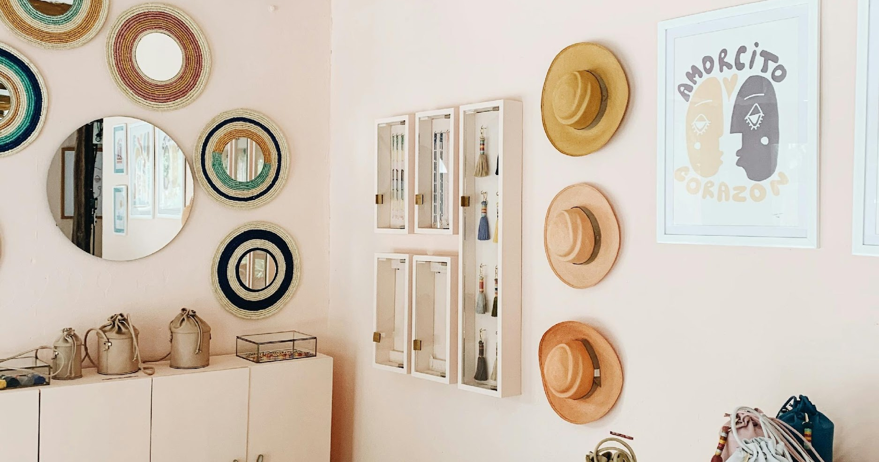
"The best way to predict the future is to create it."
Peter Drucker

Slide 25

Wyzwania finansowe
Jedną z najpoważniejszych pułapek, z którymi mierzą się mikroprzedsiębiorstwa dążące do zrównoważonego rozwoju, są wyzwania związane z aspektem finansowym i inwestycyjnym Twojej firmy. Często panuje przekonanie, że przyjęcie zrównoważonych praktyk wymaga znacznych początkowych inwestycji, co może być zniechęcające dla małych przedsiębiorstw działających przy ograniczonych budżetach. Ta bariera finansowa może zniechęcić firmy do podejmowania inicjatyw na rzecz zrównoważonego rozwoju, obawiając się, że koszty przewyższą korzyści. Jednak to przekonanie nie jest do końca prawdziwe, ponieważ wiele zrównoważonych praktyk może prowadzić do oszczędności kosztów, a nawet otwierać nowe strumienie przychodów z czasem.

Slide 26
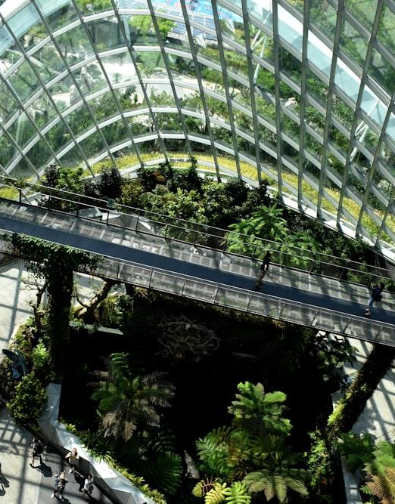
Dostęp do kapitału
Dostęp do kapitału na finansowanie zrównoważonych projektów jest poważnym wyzwaniem. Mikroprzedsiębiorstwa często mają ograniczony dostęp do tradycyjnych opcji finansowania, takich jak kredyty bankowe lub kapitał inwestycyjny, zwłaszcza jeśli nie mają udokumentowanej historii lub zabezpieczenia.
Jednak coraz częściej dostępne są alternatywne opcje finansowania, specjalnie zaprojektowane dla inicjatyw na rzecz zrównoważonego rozwoju.Na przykład zielone pożyczki i dotacje udzielane przez rządy i organizacje non-profit mogą pomóc pokryć początkowe koszty wdrażania zrównoważonych technologii. Według raportu Międzynarodowej Korporacji Finansowej (IFC) zielone obligacje i mechanizmy zrównoważonego finansowania odnotowały znaczny wzrost w Europie, oferując mikroprzedsiębiorstwom innowacyjne sposoby finansowania ich wysiłków na rzecz zrównoważonego rozwoju.

Slide 27
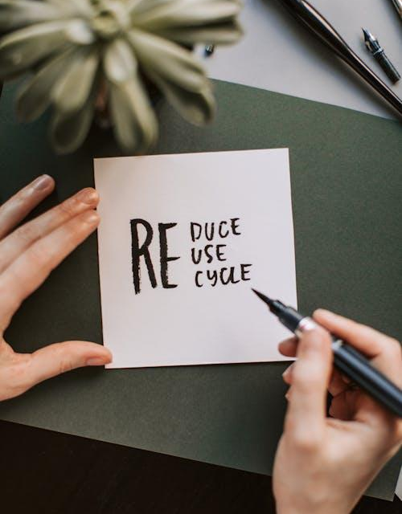
Zwrot z inwestycji
Innym wyzwaniem finansowym jest długi okres zwrotu niektórych zrównoważonych inwestycji. Energooszczędny sprzęt, instalacje energii odnawialnej i systemy redukcji odpadów często wiążą się z wysokimi kosztami początkowymi i stopniowym zwrotem z inwestycji (ROI).Na przykład instalacja paneli słonecznych może być znacznym wydatkiem, ale oszczędności na rachunkach za energię w czasie mogą zrównoważyć początkowy wydatek. W Europie przedsiębiorstwa mogą korzystać z różnych dotacji i subsydiów UE mających na celu promowanie rozwiązań w zakresie energii odnawialnej, co może pomóc złagodzić obciążenie finansowe. Ponadto Europejski Zielony Ład i inne polityki UE zapewniają wsparcie dla przedsiębiorstw przechodzących na zrównoważone praktyki.

Slide 28
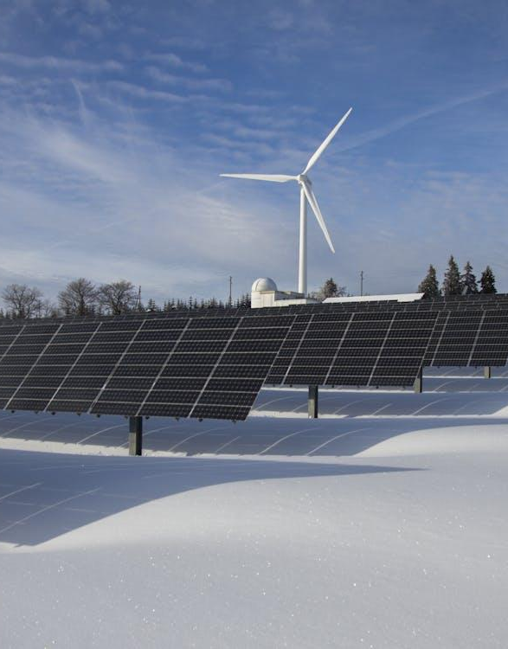
Zwrot z inwestycji
Mikroprzedsiębiorstwa muszą również poruszać się po zawiłościach obliczania i wykazywania zwrotu z inwestycji w projekty zrównoważonego rozwoju. Wiąże się to ze zrozumieniem bezpośrednich oszczędności finansowych i rozważeniem pośrednich korzyści, takich jak lepsza reputacja marki, lojalność klientów i zgodność z przepisami. Badanie przeprowadzone przez Nielsena wykazało, że znaczny odsetek europejskich konsumentów jest skłonny zapłacić więcej za produkty firm zaangażowanych w pozytywny wpływ społeczny i środowiskowy. Ta preferencja konsumentów wskazuje, że zrównoważone praktyki mogą prowadzić do zwiększenia sprzedaży i utrzymania klientów, co ostatecznie korzystnie wpływa na wynik finansowy.

Slide 29
Znajdowanie źródeł finansowania
Europejskie mikroprzedsiębiorstwo powinno zbadać różne źródła finansowania dostosowane do inicjatyw na rzecz zrównoważonego rozwoju. Istnieje wiele sposobów, aby to zrobić. Zacznij od zbadania dotacji i subsydiów UE dostępnych w ramach programów takich jak Horizon Europe, które wspierają projekty badawcze i innowacyjne, w tym te ukierunkowane na zrównoważony rozwój.
Ponadto rozważ ubieganie się o dotacje krajowe specyficzne dla Twojego kraju; wiele rządów europejskich oferuje zachęty finansowe dla zielonych projektów. Przyjrzyj się zielonym obligacjom i mechanizmom zrównoważonego finansowania, które są coraz bardziej dostępne i mogą zapewnić niezbędny kapitał dla zrównoważonych projektów.

Slide 30
Współpracuj z instytucjami finansowymi specjalizującymi się w zielonych finansach, takimi jak Europejski Bank Inwestycyjny (EBI), który oferuje pożyczki i pomoc techniczną dla zrównoważonych projektów. Korzystanie z platform, takich jak Portal Funduszy i Przetargów Komisji Europejskiej, może również pomóc w identyfikacji odpowiednich możliwości.
Nawiązywanie kontaktów z innymi firmami i organizacjami zajmującymi się zrównoważonym rozwojem może zapewnić wgląd i połączenia potencjalnym inwestorom, którzy priorytetowo traktują kryteria środowiskowe, społeczne i ładu korporacyjnego (ESG).

Slide 31
02.3
Temat 3: Opór wobec zmian i kultura organizacyjna

Slide 32
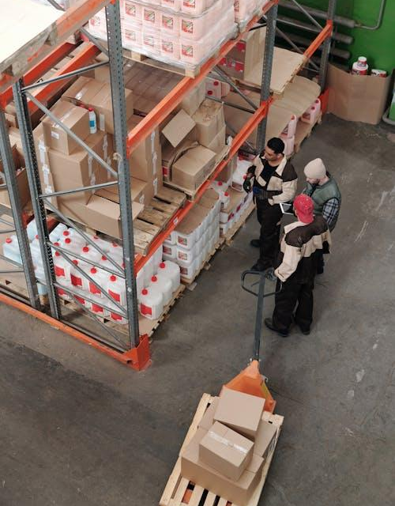
Zrozumienie oporu wobec zmian
Opór przed zmianami to powszechne wyzwanie, z którym wiele mikro i małych firm mierzy się podczas wdrażania zrównoważonych praktyk. Opór ten może wynikać z różnych czynników, w tym strachu przed nieznanym, postrzeganych zagrożeń dla bezpieczeństwa pracy i braku zrozumienia korzyści płynących ze zrównoważonego rozwoju.
Pracownicy mogą czuć się przytłoczeni perspektywą zmiany ustalonych rutyn i przepływów pracy, co prowadzi do obaw i oporu. Według badania przeprowadzonego przez Harvard Business Review, około 70% inicjatyw dotyczących zmian kończy się niepowodzeniem, często z powodu oporu pracowników i braku wsparcia ze strony kierownictwa.

Slide 33

Rozwiązywanie problemów pracowników
Aby skutecznie zarządzać oporem, kluczowe jest zajęcie się obawami i lękami pracowników. Kluczowa jest otwarta komunikacja; zaangażuj pracowników w proces planowania, wyjaśniając powody zmiany i sposób, w jaki jest ona zgodna z długoterminowymi celami firmy.
Zapewnienie edukacji i szkoleń może również pomóc złagodzić obawy, wyposażając pracowników w wiedzę i umiejętności potrzebne do dostosowania się do nowych zrównoważonych praktyk.
Na przykład mikroprzedsiębiorstwo może zorganizować warsztaty lub seminaria, które pokażą praktyczne korzyści zrównoważonego rozwoju, takie jak oszczędności kosztów dzięki efektywności energetycznej lub poprawa zdrowia i bezpieczeństwa dzięki redukcji toksycznych materiałów.

Slide 34

Tworzenie wspierającej kultury organizacyjnej
Ustanowienie kultury ciągłego doskonalenia, w której zachęca się do informacji zwrotnych i ceni je, może pomóc stworzyć środowisko, w którym pracownicy czują się upoważnieni do proponowania i wdrażania zrównoważonych praktyk.
Według badań McKinsey & Company, firmy o silnej kulturze zaangażowania mają większe szanse na skuteczne wdrażanie zmian i osiąganie lepszych wyników.
Budowanie wspierającej kultury organizacyjnej, która obejmuje zmiany, jest niezbędne do skutecznego wdrażania inicjatyw zrównoważonego rozwoju.
Liderzy odgrywają kluczową rolę w tym procesie, modelując zrównoważone zachowania i demonstrując swoje zaangażowanie w zrównoważony rozwój.

Slide 35
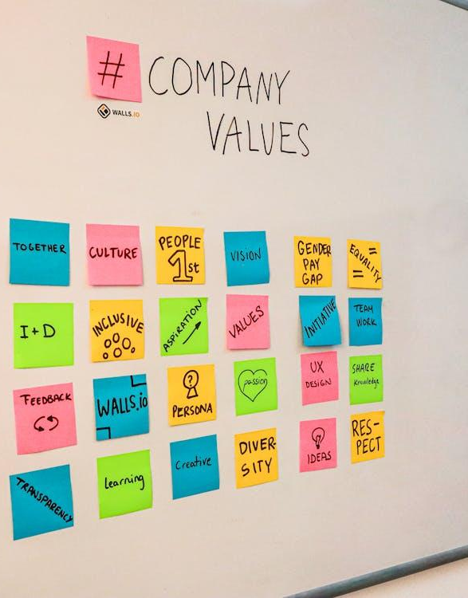
Integracja zrównoważonego rozwoju z podstawowymi wartościami
Aby działania na rzecz zrównoważonego rozwoju były naprawdę skuteczne, muszą zostać zintegrowane z podstawowymi wartościami i misją firmy. Podstawowe wartości to fundamentalne przekonania i zasady przewodnie, które kierują zachowaniami organizacji i procesami podejmowania decyzji.
Ta integracja zapewnia, że ​​zrównoważony rozwój nie jest postrzegany jako tymczasowa lub peryferyjna inicjatywa, ale jako fundamentalny aspekt strategii biznesowej.
Na przykład mała europejska firma produkcyjna mogłaby przyjąć kartę zrównoważonego rozwoju, która określa jej zaangażowanie w redukcję emisji dwutlenku węgla, odpowiedzialne pozyskiwanie materiałów i promowanie uczciwych praktyk pracy. Poprzez osadzenie zrównoważonego rozwoju w wartościach firmy staje się on zasadą przewodnią dla podejmowania decyzji i operacji.

Slide 36
Praktyczne kroki, które możesz podjąć
Chcesz rozwinąć kulturę pracy wspierającą zrównoważony rozwój? Wypróbuj następujące kroki:
Zaangażowanie kierownictwa: Upewnij się, że liderzy na wszystkich szczeblach wykazują zaangażowanie w zrównoważony rozwój poprzez swoje działania i decyzje.
Zaangażowanie pracowników: Zaangażuj pracowników w planowanie i wdrażanie inicjatyw zrównoważonego rozwoju, aby wspierać poczucie własności i poparcie.
Edukacja ciągła: Zapewnij ciągłą edukację i szkolenia na temat praktyk zrównoważonego rozwoju i ich korzyści.
Uznanie i nagrody: Doceniaj i nagradzaj pracowników, którzy przyczyniają się do realizacji celów zrównoważonego rozwoju, tworząc pozytywne wzmocnienie zrównoważonych zachowań.
Mechanizmy informacji zwrotnej: Ustanów mechanizmy, dzięki którym pracownicy będą mogli przekazywać informacje zwrotne i sugerować ulepszenia praktyk zrównoważonego rozwoju.

Slide 37

Inne modele zmian
Zrozumienie zmian organizacyjnych jest ważne dla mikroprzedsiębiorstw, ponieważ umożliwia im dostosowanie się do zmieniających się warunków rynkowych, wspieranie innowacji i utrzymanie konkurencyjności.
Skuteczne zarządzanie zmianami zwiększa zaangażowanie i retencję pracowników poprzez angażowanie personelu w proces i demonstrowanie pozytywnych skutków dla firmy.
Może również zwiększyć zadowolenie klientów poprzez ulepszone usługi i zapewnia przewagę konkurencyjną, umożliwiając firmom szybką reakcję na dynamikę rynku.
Zmiany organizacyjne mogą być obszernym tematem do omówienia, jednak istnieje kilka modeli zmian organizacyjnych, które mogą pomóc Tobie i Twojej firmie dostosować się do zmian.
W ciągu kilku następnych slajdów przyjrzymy się bliżej 8-etapowemu modelowi zmian organizacyjnych Kottera i modelowi zarządzania zmianami Lewina.

Slide 38

8-stopniowy model Kottera
8-etapowy model zmiany Kottera, opracowany przez dr Johna Kottera, profesora Harvard Business School, jest powszechnie uznawanym frameworkiem dla przewodzenia zmianom organizacyjnym.
Wprowadzony w jego książce z 1996 r. „Leading Change”, model ten przedstawia krok po kroku podejście do transformacji organizacji i zapewniania, że ​​inicjatywy zmianowe są udane i zrównoważone.
Model opiera się na zrozumieniu, że zmiana jest złożonym procesem, który wymaga ustrukturyzowanego i systematycznego podejścia. Framework Kottera podkreśla znaczenie tworzenia poczucia pilności, budowania przewodniej koalicji i komunikowania jasnej wizji zmian.
Podkreśla również potrzebę usuwania przeszkód, generowania krótkoterminowych wygranych i zakotwiczania nowych podejść w kulturze organizacji.
Find out more by clicking on this link.

Slide 39
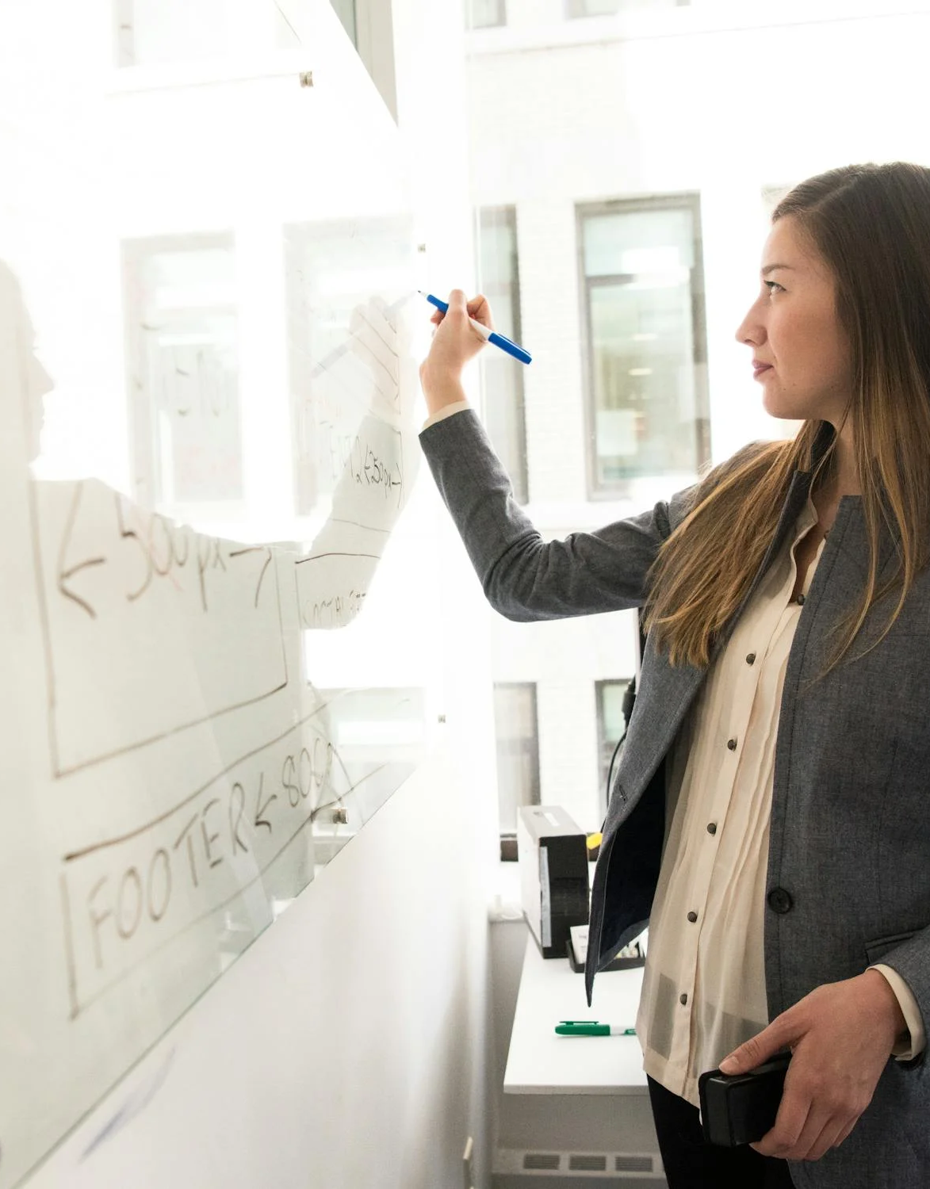
8 kroków
Stwórz poczucie pilności: Podkreśl znaczenie i konieczność zmiany, aby zmotywować ludzi do natychmiastowego działania. Wymaga to zidentyfikowania potencjalnych zagrożeń i możliwości.
Utwórz silną koalicję: Zgromadź grupę wpływowych osób w organizacji, które będą przewodzić i wspierać wysiłek na rzecz zmiany. Koalicja ta powinna obejmować osoby o zróżnicowanych umiejętnościach, doświadczeniach i perspektywach.
Opracuj wizję i strategię: Stwórz jasną wizję przyszłości, która jest zgodna z pożądaną zmianą. Opracuj strategiczne inicjatywy, które pozwolą osiągnąć tę wizję i ukierunkują działania.
Komunikuj wizję: Podziel się wizją i strategią z całą organizacją, korzystając z różnych kanałów komunikacji. Upewnij się, że przekaz jest jasny, spójny i łatwy do zrozumienia przez wszystkich pracowników.

Slide 40

8 kroków
Usuń przeszkody: Zidentyfikuj i wyeliminuj bariery, które mogą utrudniać proces zmiany. Może to wymagać zmiany systemów, struktur lub zachowań, które podważają wizję.
Generuj krótkoterminowe zwycięstwa: Twórz i celebruj widoczne, krótkoterminowe sukcesy, aby budować impet i ukazywać korzyści wynikające ze zmiany. Takie zwycięstwa motywują pracowników i pokazują, że postępy są osiągane.
Utrwalaj osiągnięcia i wprowadzaj kolejne zmiany: Wykorzystaj wiarygodność wynikającą z krótkoterminowych sukcesów, aby podjąć dodatkowe i większe inicjatywy zmiany. Kontynuuj wdrażanie zmiany głębiej w organizacji poprzez udoskonalanie i poprawianie procesów.
Zakotwicz zmiany w kulturze korporacyjnej: Upewnij się, że nowe zachowania i zmiany są zakorzenione w kulturze organizacyjnej. Wymaga to stałych wysiłków na rzecz utrzymania zmiany i włączenia jej do codziennych praktyk biznesowych.

Slide 41

Model zmiany Kurta Lewina
Oto tłumaczenie na język polski:
Model opracowany przez psychologa społecznego Kurta Lewina w połowie XX wieku przedstawia uporządkowane podejście do wdrażania zmian w organizacjach. Składa się z trzech odrębnych etapów: Rozmrożenie, Zmiana i Zamrożenie.
Model podkreśla znaczenie przygotowania organizacji do zmiany poprzez przełamanie istniejących norm i zachowań (Rozmrożenie), przeprowadzenie transformacji dzięki skutecznej komunikacji i wsparciu (Zmiana) oraz utrwalenie nowych praktyk, aby stały się integralną częścią kultury organizacyjnej (Zamrożenie).
Przyjrzyjmy się bliżej każdemu z etapów.

Slide 42

Model zmiany Kurta Lewina
Oto tłumaczenie na język polski:
Rozmrożenie: Na tym etapie kwestionuje się obecne przekonania, wartości, postawy i zachowania, które definiują organizację. Chodzi o budowanie świadomości potrzeby zmiany, często poprzez przedstawienie danych i dowodów wskazujących na problemy z obecnym stanem oraz korzyści wynikające z proponowanych zmian.
Zmiana: W tym etapie ludzie zaczynają rozwiązywać swoją niepewność i szukać nowych sposobów działania. Proces ten obejmuje przekształcanie myśli, uczuć i zachowań, aby dostosować je do nowego kierunku. Może to obejmować nowe struktury organizacyjne, procesy, systemy i praktyki.
Zamrożenie: Ten etap polega na wzmocnieniu, stabilizacji i osadzeniu zmian w kulturze i praktykach organizacji. Kluczowe jest ustanowienie nowych norm, polityk i praktyk, aby zapewnić utrzymanie zmian na dłuższą metę.
Find out more by clicking on this link

Slide 43
02.4
Temat 4: Postrzeganie Klienta i Trendy Rynkowe

Slide 44

Oczekiwania Klientów i Zrównoważony Rozwój
Postrzeganie klientów jest kluczowym czynnikiem w osiągnięciu sukcesu przez zrównoważone przedsiębiorstwa. Klienci są coraz bardziej lojalni wobec marek, które postrzegają jako zrównoważone, co daje takim firmom przewagę nad konkurencją.
Podczas podejmowania decyzji zakupowych wielu klientów uwzględnia obecnie kwestie związane ze zrównoważonym rozwojem. Aby sprostać tym oczekiwaniom, mikroprzedsiębiorstwa muszą zrozumieć, co zrównoważony rozwój oznacza dla ich klientów.
Istnieje wiele sposobów na zdobycie tej wiedzy, takich jak badania rynku, w tym ankiety, grupy fokusowe i opinie klientów. Monitorowanie mediów społecznościowych pod kątem dyskusji na temat zrównoważonego rozwoju oraz analiza działań konkurencji i reakcji klientów również mogą dostarczyć cennych informacji.

Slide 45

Oczekiwania Klientów i Zrównoważony Rozwój
Podobnie ważne jest to, jak firma komunikuje się z otoczeniem. Przejrzystość jest kluczowa – przedsiębiorstwa powinny otwarcie dzielić się swoimi praktykami, celami i postępami, uwzględniając zarówno sukcesy, jak i obszary wymagające poprawy.
Wykorzystanie storytellingu może uczynić podróż w kierunku zrównoważonego rozwoju bardziej zrozumiałą i angażującą, poprzez podkreślanie konkretnych inicjatyw i ich wpływu. Dodatkowo, uzyskanie i prezentowanie uznanych certyfikatów związanych ze zrównoważonym rozwojem, takich jak Fair Trade, Organic czy B Corp, może zwiększyć wiarygodność i zaufanie klientów.
Przejrzystość jest również kluczowa podczas wprowadzania zmian w firmie. Na przykład, jeśli przedsiębiorstwo wdraża nowe praktyki zrównoważonego rozwoju, przechodzi na ekologiczne materiały lub modyfikuje procesy produkcyjne w celu zmniejszenia wpływu na środowisko, jasne komunikowanie tych zmian może wzmocnić zaangażowanie firmy w zrównoważony rozwój.

Slide 46
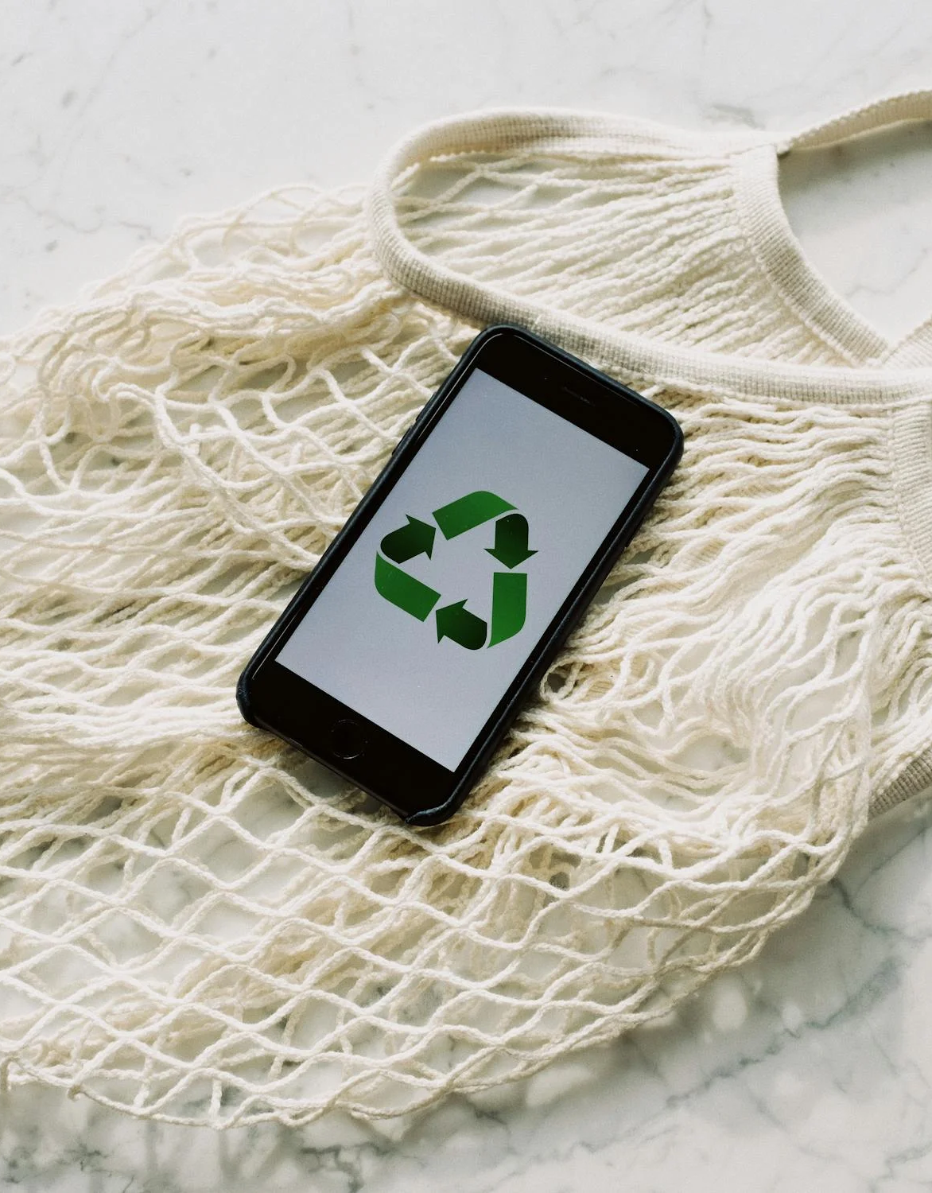
Dostosowanie się do zmieniających się trendów rynkowych
Świadomość najnowszych trendów rynkowych może pomóc Twojej firmie zdobyć przewagę konkurencyjną. Trendy, takie jak gospodarka obiegu zamkniętego, koncentrująca się na ograniczaniu odpadów poprzez ponowne wykorzystanie, recykling i przekształcanie materiałów, oraz działania na rzecz klimatu, z naciskiem na redukcję śladu węglowego, zyskują coraz większą popularność.
Coraz większe znaczenie dla konsumentów ma również etyczne pozyskiwanie surowców, które polega na zapewnieniu, że produkty są pozyskiwane w sposób odpowiedzialny i wytwarzane w warunkach sprawiedliwego zatrudnienia.

Slide 47
Oczekiwania klientów i zrównoważony rozwój
Aby nadążyć za trendami, firmy powinny regularnie przeglądać raporty branżowe od analityków i ekspertów ds. zrównoważonego rozwoju. Uczestniczenie w targach, konferencjach i wydarzeniach branżowych może dostarczyć informacji na temat najnowszych trendów i innowacji.
Sieciowanie w ramach stowarzyszeń i sieci skupiających się na zrównoważonym rozwoju umożliwia wymianę wiedzy i najlepszych praktyk. Reagowanie na te trendy może wiązać się z innowacjami produktowymi, takimi jak opracowywanie nowych produktów z materiałów zrównoważonych lub modyfikowanie istniejących, aby były bardziej ekologiczne.
Tworzenie zrównoważonych partnerstw z firmami o podobnej filozofii może pomóc w amplifikacji wysiłków. Edukowanie klientów na temat korzyści płynących ze zrównoważonych praktyk poprzez transparentną komunikację może również zwiększyć lojalność i zaufanie klientów.

Slide 48

Lojalność poprzez zrównoważony rozwój
Angażowanie klientów poprzez zrównoważony rozwój może znacznie zwiększyć lojalność. Interaktywne kampanie, takie jak programy recyklingowe czy wyzwania związane ze zrównoważonym rozwojem, zachęcają do aktywnego udziału i pokazują zaangażowanie firmy w zrównoważony rozwój.
Umożliwienie klientom przekazywania opinii na temat działań związanych ze zrównoważonym rozwojem oraz uwzględnianie ich sugestii może wzmocnić relację między klientem a firmą. Programy lojalnościowe, które nagradzają zrównoważone zachowania, takie jak rabaty za zwracanie opakowań, dodatkowo zmotywują klientów do zaangażowania.
Regularne ankiety i sondy mogą mierzyć satysfakcję klientów, podczas gdy wskaźnik Net Promoter Score (NPS) pomoże ocenić ogólną lojalność i zadowolenie związane z działaniami na rzecz zrównoważonego rozwoju. Metryki mediów społecznościowych, takie jak zaangażowanie i analiza nastrojów, dostarczają dodatkowych informacji na temat tego, jak klienci postrzegają komunikację dotyczącą zrównoważonego rozwoju.

Slide 49
Planowanie na przyszłość
Aby zrównoważony rozwój skutecznie poprawiał konkurencyjność firmy, musi być zintegrowany z podstawową strategią biznesową. Wymaga to długoterminowego podejścia, które łączy cele związane ze zrównoważonym rozwojem z celami biznesowymi, zapewniając, że praktyki zrównoważonego rozwoju są utrzymywane, mierzone i ulepszane w miarę upływu czasu.
Opracowanie planu wdrożenia
Ustalanie realistycznych celów: Na podstawie oceny obecnych wskaźników zrównoważonego rozwoju, należy ustawić cele, które są osiągalne, ale jednocześnie ambitne, aby firma mogła dążyć do większej zrównoważoności.
Ciągłe doskonalenie: Wdrażanie cyklu monitorowania, raportowania i dostosowywania praktyk zrównoważonego rozwoju, aby reagować na zmiany w otoczeniu biznesowym i regulacyjnym. Click here to find out more

Slide 50
03
CASE STUDIES

Slide 51
01
Studium przypadku 1
Interface - Misja Zero i Beyond
02
Studium przypadku 2
McDonald’s — adaptacja do słomek papierowych
03
Studium przypadku 3: BiaSol - Rewolucjonizowanie zrównoważonego rozwoju w przemyśle spożywczym

Slide 52
Wstęp
Interface, globalny producent płytek wykładzinowych, stanowi dobry przykład wdrażania zrównoważonego rozwoju w kulturę organizacyjną oraz pokonywania oporu wobec zmian. W 1994 roku Interface zainicjował swoją ambitną misję Mission Zero, mającą na celu wyeliminowanie wszelkiego negatywnego wpływu firmy na środowisko do 2020 roku.
Inicjatywa ta wymagała kompleksowej transformacji operacji i kultury firmy. Misja była napędzana przez założyciela Interface, Raya Andersona, który przeżył głębokie uświadomienie sobie wpływu środowiskowego swojego biznesu, często określane jako jego „moment z włócznią w klatce piersiowej”.
Studium przypadku 1
Interface - Misja Zero i Beyond

Slide 53
Wdrażanie
Aby osiągnąć cel Mission Zero, Interface skoncentrował się na kilku kluczowych obszarach: redukcji odpadów, zmniejszeniu zużycia energii i wody oraz transformacji łańcucha dostaw.
Firma wdrożyła program ReEntry® Reclamation and Recycling, osiągając neutralność węglową przez cały cykl życia swoich produktów, oraz opracowała pierwszą na świecie wykładzinę z płytkami o ujemnym bilansie węgla, od kolebki do bramy.
Do 2019 roku Interface ogłosił, że osiągnął cele Mission Zero przed terminem, a następnie uruchomił nową misję, Climate Take Back, mającą na celu odwrócenie globalnego ocieplenia poprzez stanie się przedsiębiorstwem o ujemnym bilansie węgla do 2040 roku.
Studium przypadku 1
Interface - Misja Zero i Beyond

Slide 54
Wdrażanie
Kluczowym aspektem sukcesu Interface była głęboka integracja zrównoważonego rozwoju z podstawowymi wartościami i kulturą organizacyjną firmy. To zaangażowanie było odzwierciedlone w transparentnej komunikacji i szerokim zaangażowaniu pracowników.
Interface umożliwił swoim pracownikom rozwój poprzez ciągłe kształcenie i udział w inicjatywach związanych ze zrównoważonym rozwojem, wspierając kulturę innowacji i współpracy.
Uczynienie zrównoważonego rozwoju fundamentem swojej misji pozwoliło Interface nie tylko na poprawę wpływu na środowisko, ale także na wzmocnienie reputacji marki i pozycji rynkowej.
Studium przypadku 1
Interface - Misja Zero i Beyond

Slide 55
Wyniki
Inicjatywy Mission Zero i Climate Take Back firmy Interface oferują cenne lekcje dla innych firm, które chcą zintegrować zrównoważony rozwój ze swoją działalnością. Widoczne wsparcie i aktywne zaangażowanie liderów miały kluczowe znaczenie w nadaniu tonu, inspirując pracowników do traktowania zrównoważonego rozwoju poważnie.
Zaangażowanie pracowników na wczesnym etapie procesu planowania sprzyjało poczuciu odpowiedzialności i zmniejszało opór wobec zmian. Ciągłe kształcenie utrzymywało pracowników na bieżąco i motywowało ich, umożliwiając efektywny wkład w realizację celów zrównoważonego rozwoju. Wplecenie zrównoważonego rozwoju w podstawowe wartości firmy i procesy podejmowania decyzji zapewniło długoterminowe zaangażowanie, czyniąc zrównoważony rozwój kluczowym elementem tożsamości firmy.
Find out more about Interface’s sustainability efforts by clicking here
Studium przypadku 1
Interface - Misja Zero i Beyond

Slide 56
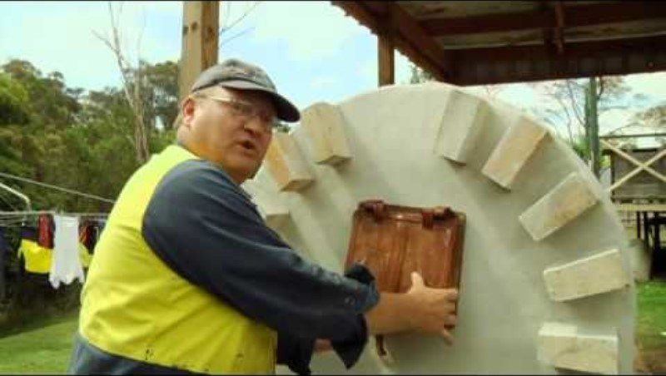
OBEJRZYJ- I AM MISSION ZERO
Obejrzyj poniższy film, w którym pokazano zaangażowanie pracowników i sposób, w jaki Interface przystąpiło do Mission Zero Goal. Kliknij poniższy link, aby odtworzyć film.
https://www.youtube.com/watch?v=spWuVxu16bM

Slide 57
Wprowadzenie
W celu zmniejszenia ilości odpadów z tworzyw sztucznych McDonald's zdecydował się zastąpić plastikowe słomki papierowymi we wszystkich swoich lokalizacjach w Wielkiej Brytanii i Irlandii w 2018 r. Inicjatywa ta była częścią szerszego ruchu mającego na celu rozwiązanie problemu wpływu tworzyw sztucznych jednorazowego użytku na środowisko, zgodnego z rosnącym zapotrzebowaniem konsumentów na bardziej zrównoważone praktyki.
Jednakże wymiana słomek papierowych spotkała się z kilkoma problemami od samego początku, co podkreśla znaczenie przeprowadzenia pełnej analizy alternatywnych materiałów. Główne problemy związane z nowymi słomkami dotyczyły negatywnej reakcji klientów, materiałów niepodlegających recyklingowi i problemów z trwałością.
Studium przypadku 2
McDonald’s — adaptacja do słomek papierowych

Slide 58
Wyzwania i problemy
Pomimo reklamowania ich jako bardziej przyjaznej dla środowiska alternatywy, papierowe słomki wprowadzone przez McDonald's okazały się niepodlegające recyklingowi. Papier użyty w słomkach był zbyt gruby, aby mógł zostać przetworzony w standardowych zakładach recyklingu, w przeciwieństwie do plastikowych słomek, które zastąpiły te słomki i które nadawały się do recyklingu.
To odkrycie doprowadziło do znacznej krytyki ze strony opinii publicznej. Klienci zostali poinstruowani, aby wyrzucać papierowe słomki do ogólnych pojemników na śmieci, co przeczyło pierwotnemu celowi zrównoważonego rozwoju, jakim była redukcja odpadów. Zgłoszono, że papierowe słomki nie sprawdzają się, stając się rozmiękłe i szybko rozpadając się po użyciu z napojami. Miało to negatywny wpływ na doświadczenia klientów i jeszcze bardziej podsyciło sprzeciw wobec inicjatywy.
Studium przypadku 2
McDonald’s — adaptacja do słomek papierowych

Slide 59
Rozwiązanie
Przypadek McDonald's podkreśla znaczenie dokładnej oceny całego cyklu życia i możliwości recyklingu alternatywnych materiałów przed wdrożeniem. Zrównoważone rozwiązanie powinno skupiać się nie tylko na zmianie materiału, ale także na jego przetwarzaniu pod koniec cyklu życia.
Podobnie, skuteczne inicjatywy na rzecz zrównoważonego rozwoju muszą równoważyć korzyści dla środowiska z utrzymaniem lub poprawą doświadczeń użytkownika. Problemy z wydajnością papierowych słomek odciągały uwagę od pozytywnego wpływu redukcji odpadów z tworzyw sztucznych.
Jasna i szczera komunikacja z konsumentami na temat ograniczeń i zalet nowych zrównoważonych praktyk ma kluczowe znaczenie, ponieważ zapewnia, że ​​konsumenci nie zostaną wprowadzeni w błąd i będą mogli w pełni poprzeć inicjatywy.
Studium przypadku 2
McDonald’s — adaptacja do słomek papierowych

Slide 60
Wynik
Pomimo niepowodzeń McDonald's nadal poszukuje zrównoważonych alternatyw i ulepsza swoje praktyki. Firma nadal dąży do zmniejszenia swojego śladu środowiskowego i wyciąga wnioski z tych wyzwań, aby w przyszłości opracować lepsze rozwiązania.
Zapewniając, że alternatywne materiały są rzeczywiście bardziej zrównoważone i utrzymując wysoki standard wydajności produktu, firmy mogą lepiej osiągać swoje cele środowiskowe bez uszczerbku dla satysfakcji klienta.
Chociaż ta sprawa dotyczy korporacji, przesłanie edukacyjne jest powiązane z mikroprzedsiębiorstwami.
Dowiedz się więcej o tej sprawie, klikając tutaj.
Find out more about this case by clicking here.
Studium przypadku 2
McDonald’s — adaptacja do słomek papierowych

Slide 61
Problem:
W maju 2021 r. Hefty, marka należąca do Reynolds Consumer Products, stanęła w obliczu pozwu zbiorowego za wprowadzanie konsumentów w błąd co do możliwości recyklingu swoich toreb Hefty Recycling Bags. Torby reklamowane jako „przeznaczone do obsługi wszystkich rodzajów materiałów nadających się do recyklingu” miały być atrakcyjne dla świadomych ekologicznie konsumentów, którzy szukali sposobów na zmniejszenie swojego wpływu na środowisko. Jednak wkrótce te twierdzenia zostały zakwestionowane.
Okazuje się, że chociaż torby były reklamowane jako przeznaczone do wszystkich rodzajów materiałów nadających się do recyklingu, same w sobie nie nadawały się do recyklingu, a zatem zanieczyszczały wszelkie ładunki do recyklingu, które je zawierały.
Innym poważnym problemem było oszukiwanie konsumentów, ponieważ w pozwie twierdzono, że konsumentów wprowadzono w błąd, sugerując, że podejmują decyzje świadome ekologicznie.
Studium przypadku 3:
Ciężkie torby do recyklingu

Slide 62
Zarzuty pozwu:
W pozwie zarzucono, że torby Hefty Recycling Bags nie nadają się do recyklingu. Pomimo marketingu torby były wykonane z materiałów plastikowych, których nie można było przetworzyć w standardowych zakładach recyklingu. Oznaczało to, że torby, po zmieszaniu z innymi materiałami nadającymi się do recyklingu, często zanieczyszczały całą partię, co prowadziło do wysyłania większej ilości odpadów na wysypiska. Zamiast ułatwiać recykling, torby Hefty Recycling Bags utrudniały ten proces.
Innym zasadniczym problemem w pozwie były oszukańcze praktyki marketingowe, które wprowadzały konsumentów w błąd, sprawiając, że wierzyli, że podejmują przyjazne dla środowiska wybory. W pozwie zarzucono, że materiały reklamowe i promocyjne naruszały kalifornijskie przepisy anty-greenwashingowe, fałszywie przedstawiając korzyści dla środowiska płynące z produktu.
Studium przypadku 3:
Ciężkie torby do recyklingu

Slide 63
Wpływ na markę:
Pozew zbiorowy nie tylko zaszkodził reputacji Hefty, ale także uwypuklił potencjalne ryzyko prawne związane z bezpodstawnymi roszczeniami dotyczącymi środowiska. Powodowie domagali się odszkodowania za wprowadzającą w błąd reklamę, co mogłoby mieć poważne konsekwencje finansowe dla firmy, gdyby zostali uznani za odpowiedzialnych. Ujawnienie, że torby recyklingowe Hefty nie są tak przyjazne dla środowiska, jak reklamowano, podważyło zaufanie konsumentów. Świadomi ekologicznie konsumenci, którzy często są skłonni zapłacić więcej za produkty, które uważają za zrównoważone, poczuli się oszukani. Tego rodzaju naruszenie zaufania może prowadzić do długoterminowych szkód dla wizerunku marki i lojalności klientów. Ta sprawa uwypukla, w jaki sposób greenwashing może poważnie zaszkodzić reputacji marki i lojalności klientów, jeśli nie zostanie potraktowany z uczciwością i rzetelnością. Click here to find out more
Studium przypadku 3:
Ciężkie torby do recyklingu

Slide 64
There must be a better way to make the things we want, a way that doesn’t spoil the sky, or the rain or the land.
Paul McCartney

Slide 65
04
OCENA

Slide 66
PYTANIE 1
Która z poniższych sytuacji jest powszechną pułapką dla firm próbujących wdrożyć zrównoważone praktyki?
A. Wyznaczanie jasnych i mierzalnych celów zrównoważonego rozwoju.
B. Greenwashing, czyli wprowadzanie w błąd w kwestii zrównoważonego rozwoju.
C. Angażowanie się w przejrzystą komunikację z interesariuszami.
D. Inwestowanie w odnawialne źródła energii.

Slide 67
PYTANIE 2
Dlaczego dla przedsiębiorstw ważne jest zapewnienie możliwości recyklingu opakowań ich produktów?
A. Zawsze obniża to koszty produkcji.
B. Zwiększa trwałość produktu.
C. Zapewnia, że ​​produkt może być sprzedawany jako przyjazny dla środowiska bez narażania się na negatywne reakcje.
D. Gwarantuje prawną odporność na wszelkie przepisy dotyczące ochrony środowiska.

Slide 68
PYTANIE 3
Jakie jest istotne ryzyko nieprzeprowadzenia dokładnego badania rynku przed wprowadzeniem na rynek zrównoważonego produktu?
A. Natychmiastowy wzrost sprzedaży ze względu na nowość.
B. Wysoka lojalność klientów niezależnie od wydajności produktu.
C. Niezgodność z oczekiwaniami klientów i potencjalna reakcja.
D. Gwarantowana zgoda organów regulacyjnych ds. środowiska.

Slide 69
PYTANIE 4
Jak firmy mogą uniknąć pułapki greenwashingu?
A. Poprzez formułowanie szerokich, nieweryfikowalnych twierdzeń na temat swoich wysiłków na rzecz zrównoważonego rozwoju.
B. Skupiając się wyłącznie na możliwości recyklingu swoich produktów.
C. Poprzez popieranie wszystkich twierdzeń dotyczących zrównoważonego rozwoju wiarygodnymi certyfikatami i danymi stron trzecich.
D. Poprzez priorytetowe traktowanie marketingu nad rzeczywistymi praktykami zrównoważonego rozwoju.

Slide 70
PYTANIE 5
Jakie są potencjalne konsekwencje braku transparentności firm w zakresie praktyk zrównoważonego rozwoju?
A. Lepsza reputacja marki.
B. Większe zaufanie i lojalność konsumentów.
C. Potencjalne działania prawne i utrata zaufania konsumentów.
D. Nieprzerwana działalność biznesowa niezależnie od trendów rynkowych.

Slide 71
Odpowiedzi
P1: B
P2: C
P3: C
P4: C
P5: C

Slide 72
Kluczowe terminy i definicje
Greenwashing: Praktyka polegająca na wprowadzaniu w błąd lub fałszywych twierdzeń na temat korzyści środowiskowych produktu, usługi lub praktyk firmy, aby sprawiać wrażenie bardziej przyjaznych dla środowiska niż są w rzeczywistości.
Przejrzystość: Otwartość w komunikacji na temat praktyk zrównoważonego rozwoju firmy, w tym sukcesów i obszarów wymagających poprawy.
Analiza cyklu życia (LCA): Metoda oceny wpływu produktu na środowisko w całym cyklu życia, od wydobycia surowców do utylizacji.
Wskaźniki zrównoważonego rozwoju: Wymierne miary wykorzystywane do śledzenia i raportowania wyników inicjatyw zrównoważonego rozwoju.

Slide 73
Kluczowe terminy i definicje
Różnorodność biologiczna: Różnorodność roślin i zwierząt w danym siedlisku, często uważana za kluczową dla utrzymania równowagi ekologicznej.
Ślad środowiskowy: Wpływ osoby, firmy lub działalności na środowisko, mierzony ilością wytworzonych gazów cieplarnianych, zwykle w jednostkach dwutlenku węgla.
Uczciwe praktyki pracy: Zasady i praktyki zapewniające uczciwe traktowanie pracowników, w tym uczciwe wynagrodzenie, bezpieczne warunki pracy i prawo do organizowania się.
Zrównoważone zaopatrzenie: Zaopatrywanie się w produkty i materiały w sposób, który ma minimalny negatywny wpływ na środowisko i społeczeństwo, często obejmujący uczciwy handel i przyjazne dla środowiska praktyki.

Slide 74
Kluczowe terminy i definicje
Efektywność energetyczna: Zużycie mniejszej ilości energii do wykonania tego samego zadania, co eliminuje marnotrawstwo energii.
Eko-etykietowanie: Etykietowanie produktów w celu poinformowania konsumentów, że są one wytwarzane w sposób przyjazny dla środowiska.
Oszczędzanie wody: Praktyka efektywnego wykorzystania wody w celu zmniejszenia zbędnego zużycia wody.
Ograniczanie odpadów: Praktyki mające na celu zmniejszenie ilości odpadów generowanych przez proces lub działanie.
Zielone zamówienia: Nabywanie produktów i usług, które mają zmniejszony wpływ na zdrowie ludzi i środowisko.

Slide 75
Kluczowe terminy i definicje
Triple Bottom Line: podejście biznesowe obejmujące wskaźniki społeczne, środowiskowe i finansowe.
Zrównoważona innowacja: opracowywanie nowych produktów, usług lub procesów, które przynoszą korzyści środowiskowe i społeczne, a także zwroty ekonomiczne.
Łagodzenie zmian klimatu: działania mające na celu zmniejszenie lub zapobieganie emisji gazów cieplarnianych.
Zielona technologia: technologia, której wykorzystanie ma na celu złagodzenie lub odwrócenie skutków działalności człowieka na środowisko.
Łańcuch dostaw o obiegu zamkniętym: łańcuch dostaw, który kładzie nacisk na ponowne wykorzystanie, recykling i odnawianie materiałów i produktów w celu stworzenia systemu zamkniętego.

Slide 76
Kluczowe terminy i definicje
Zrównoważony rozwój społeczny: Tworzenie sprawiedliwego społeczeństwa, które zaspokaja potrzeby wszystkich obywateli i może być utrzymywane w nieskończoność.
Zasoby odnawialne: Zasoby naturalne, które mogą być uzupełniane naturalnie z upływem czasu, takie jak energia słoneczna, energia wiatrowa i biomasa.
Ład korporacyjny: System zasad, praktyk i procesów, za pomocą których firma jest kierowana i kontrolowana, ze szczególnym uwzględnieniem zrównoważonego rozwoju i praktyk etycznych.
Koszt cyklu życia: Metoda księgowa, która bierze pod uwagę wszystkie koszty związane z cyklem życia produktu, w tym koszty początkowe, koszty konserwacji i koszty utylizacji, w celu oszacowania całkowitego kosztu posiadania.

Slide 77
Progress is impossible without change, and those who cannot change their minds cannot change anything.
George Bernard Shaw

Slide 78
06
BIBLIOGRAFIA

Slide 79
Bibliografia
Kopnina, H. (2017). Sustainability: new strategic thinking for business. Environment, Development and Sustainability, 19, 27-43.
Comin, L. C., Aguiar, C., Sehnem, S., Yusliza, M., Cazella, C., & Julkovski, D. J. (2019). Sustainable business models: a literature review. Benchmarking: An International Journal.
Tur-Porcar, A. M., Roig-Tierno, N., & Mestre, A. L. (2018). Factors affecting entrepreneurship and business sustainability. Sustainability, 10, 1-12.
Caldera, H., Desha, C., & Dawes, L. (2018). Exploring the characteristics of sustainable business practice in small and medium-sized enterprises: Experiences from the Australian manufacturing industry. Journal of Cleaner Production, 177, 338-349.
Schulte, J., & Hallstedt, S. (2018). Company risk management in light of the sustainability transition. Sustainability, 10.
Saiu, V. (2017). The three pitfalls of sustainable city: A conceptual framework for evaluating the theory-practice gap. Sustainability, 9, 2311.

Slide 80

Thank You
Any questions?
www.website.eu

